Slide 1
Татарстанское УФАС России
Антимонопольное регулирование деятельности региональных операторов
Заместитель руководителя
Татарстанского УФАС России
А.Н. Розенталь

Slide 2
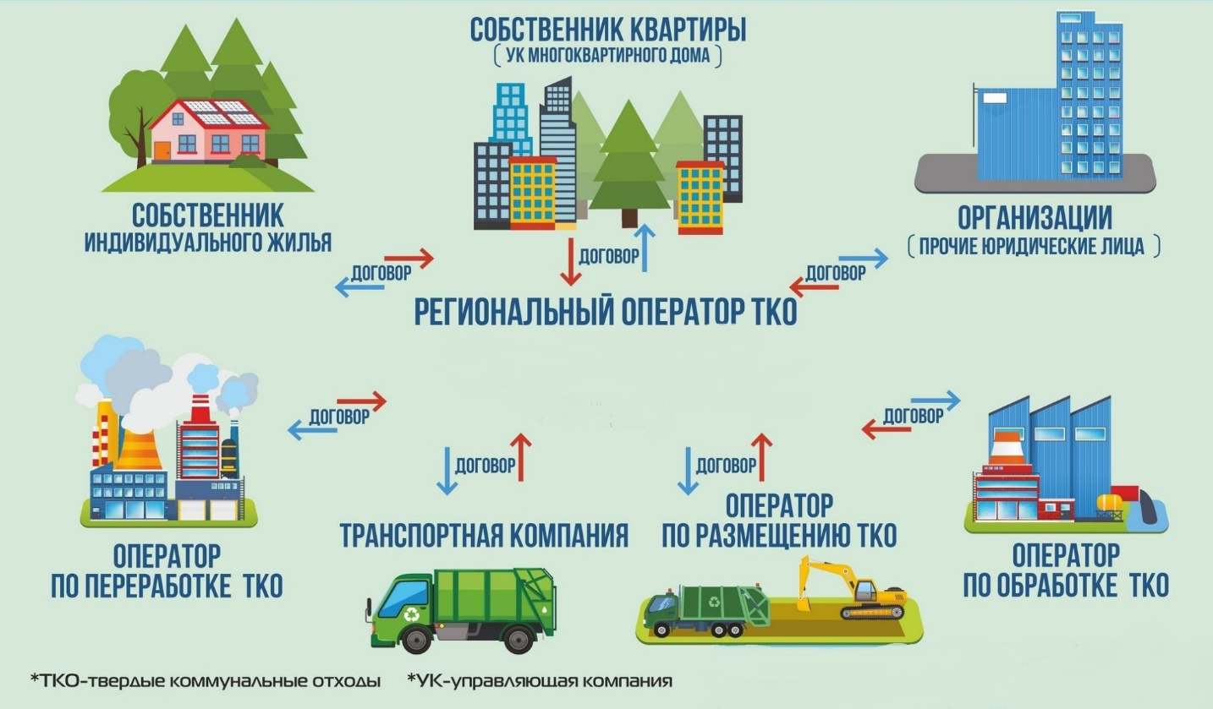
Новая система обращения с ТКО
Внесение поправок в:
Федеральный закон от 31.12.2017 года №503-ФЗ «О внесении изменений в Федеральный закон «Об отходах производства и потребления» и отдельным законодательным актам Российской Федерации
Федеральный закон от 24.06.1998 №89-ФЗ «Об отходах производства и потребления».

Slide 3


ЗЛОУПОТРЕБЛЕНИЕ ДОМИНИРУЮЩИМ ПОЛОЖЕНИЕМ
В рамках представленных полномочий Татарстанским УФАС России ведется контроль за деятельностью региональных операторов.
В 2021 году Татарстанским УФАС России рассмотрено более 150 обращений граждан и организаций с жалобами на деятельность региональных операторов на территории Республики Татарстан.

Slide 4
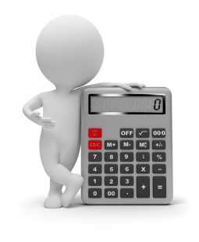


Жалобы граждан по вопросам обращения с ТКО
Основная масса обращений
на выставление счетов в отсутствие договора
Нет нарушения действующего законодательства ввиду предусмотренной обязанности по заключению договора с региональным оператором (ст. 24.7 Закона об отходах, ст. 30 ЖК РФ)

Slide 5


Нарушения АМЗ
Обращения ЮЛ
Расчет исходя из нормативов с лицами, для которых норматив не установлен
Действие Татарстанского УФАС России: выдано предупреждение
Итог: предупреждение исполнено
4. Бездействие органов местного самоуправления в сфере организации обращения с ТКО
Действие Татарстанского УФАС России: выданы предупреждения
Итог: предупреждения исполнены
2. Выставление счетов за вывоз ТКО в период самоизоляции за фактически невыполняемый вывоз
Действие Татарстанского УФАС России: действия регионального оператора признаны незаконными
Итог: Решение проходит судебную проверку
3. Нарушение в области порядка отбора операторов, транспортирующих отходы
Действие Татарстанского УФАС России: возбуждено дело о нарушении АМЗ

Slide 6




Предупреждения
Суть нарушения: навязывание невыгодных условий в отношении потребителя – хозяйствующего субъекта
Действие Татарстанского УФАС России: выдано предупреждения
Итог: Предупреждение исполнено

Slide 7

Спасибо за внимание!

